Slide 1






《线性代数》
§0 绪论
2025秋

Slide 2
《线性代数》
教师：郭晓玲
Email: LinearAlgebra_GXL@163.com
office: 吕大龙楼621
讲授课程：微积分、线性代数、运筹学、优化理论与算法等
教学荣誉：北京市高校教师教学创新大赛二等奖
北京高校数学微课程教学设计竞赛二等奖
北京市高等教育教学成果奖二等奖
北京市青年教师教学基本功比赛理科类三等奖
青年教师教学质量奖等

Slide 3


《线性代数》
教材：线性代数与几何（上）(第2版)，俞正光、
鲁自群、林润亮， 清华大学出版社
考核方式：平时30%+期中20%+期末50%
或 平时30%+期末70%
作业：在网络学堂布置、提交电子版（一个pdf文件）
答疑：微信群、吕大龙楼621室
习题课：（预计第4周开始）根据问卷星
选课意向确定具体时间
期中考试：时间暂定为11月16日（周日）
上午，考试范围待定

Slide 4
《线性代数》
参考书目：
[1] 线性代数入门，梁鑫、田垠、杨一龙，清华大学出
版社
[2] Introduction to Linear Algebra (5th Edition), Gilbert
Strang, Wellesley-Cambridge Press
学习建议：
趁热打铁、及时复习
先复习再作业，把每次作业当考试
勤于思考、举一反三
保证适量练习

Slide 5
数学是一切自然科学的基础.

Slide 6
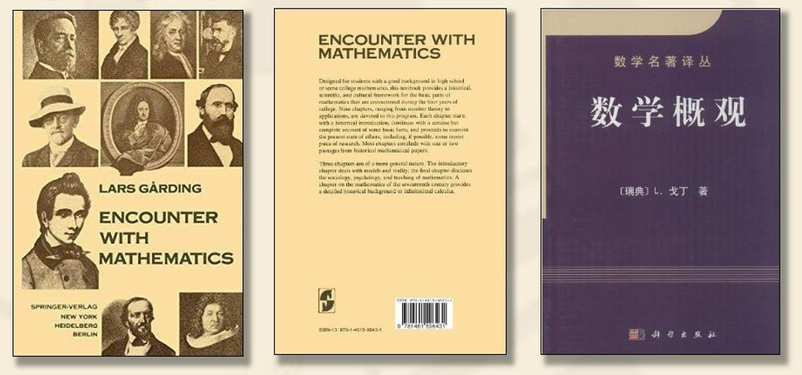
“线性代数”的重要性
瑞典数学家
拉尔斯·戈丁
(Lar Gardin )
➢要是没有线性代数，任何数学和初等教程都讲不下去。
➢按照现行的国际标准，线性代数是通过公理化来表述的。它
是第二代数学模型，其根源来自于欧几里得几何、解析几何
以及线性方程组理论。
➢如果不熟悉线性代数的概念，像线性性质、向量、线性空间、
矩阵等等，要去学习自然科学，现在看来就和文盲差不多，
甚至可能学习社会科学也是如此。

Slide 7
初等数学 vs 高等数学

Slide 8
微积分 vs 线性代数

Slide 9
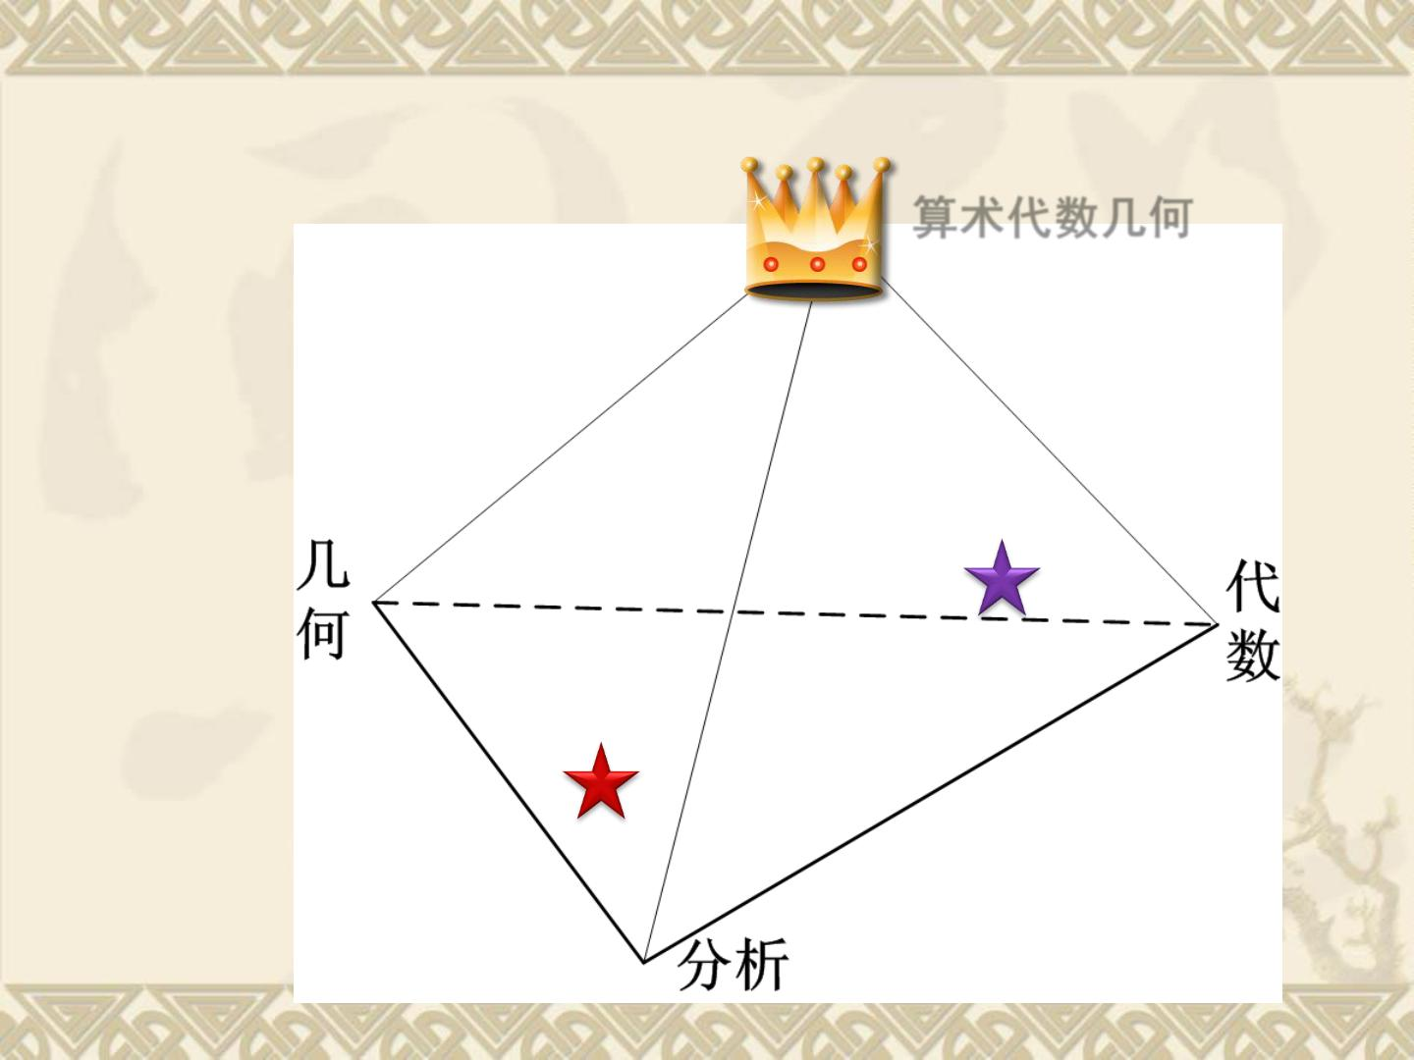
数学的分类（金字塔）
算术代数几何
线性代数
微积分

Slide 10
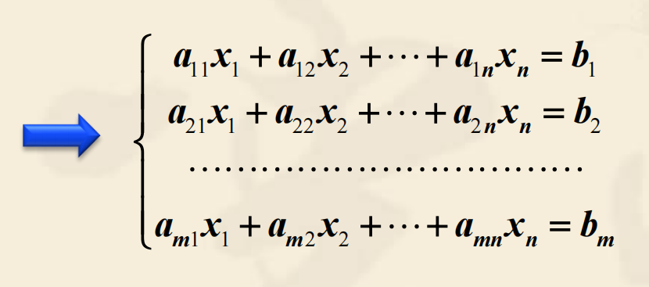
“线性·代数”
具有齐次性与可
加性的系统.

Slide 11
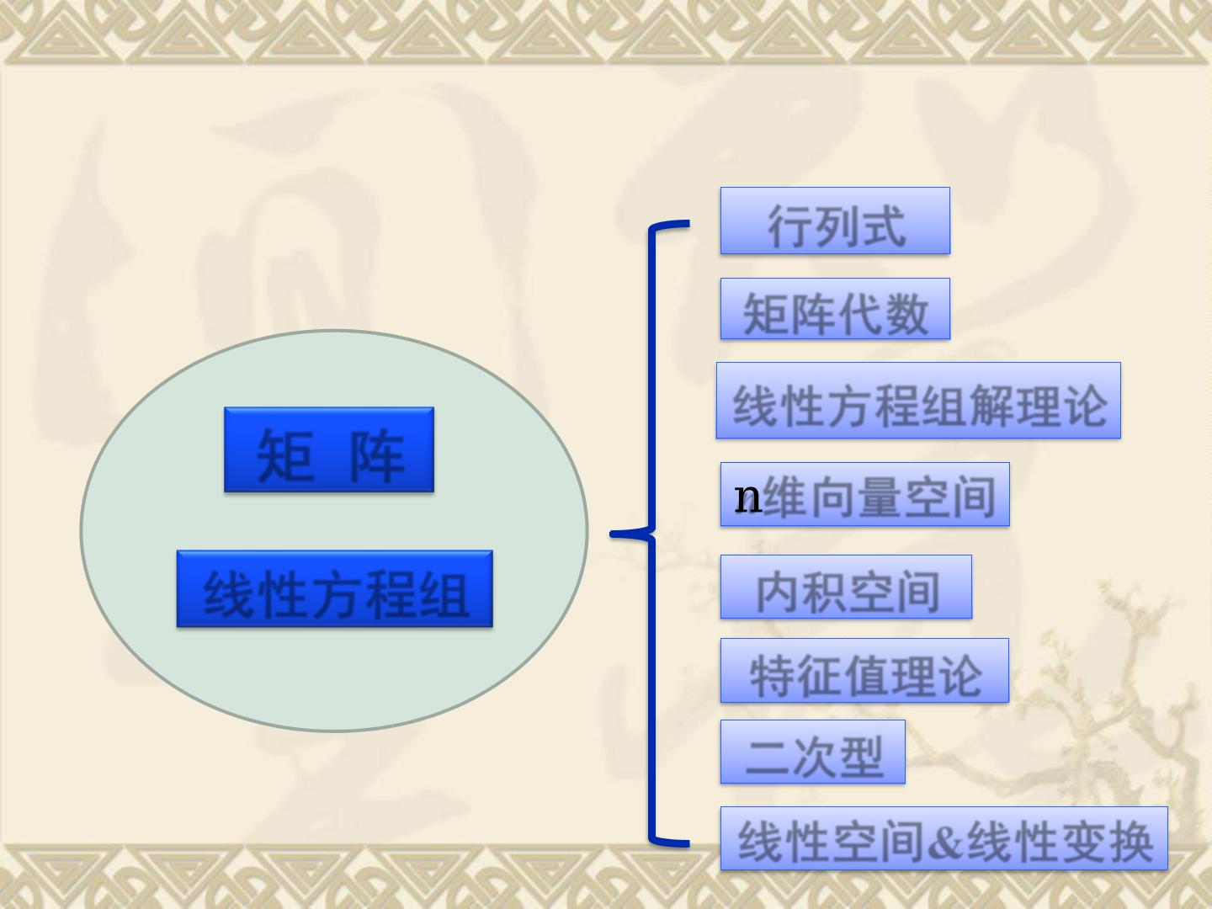
《线性代数》主要知识点
矩 阵
线性方程组

Slide 12

《线性代数》的教学目标
目标：培养同学们基本的数学修养
❖逻辑思维、形象思维、抽象思维和模式思维
❖具体→抽象→具体的能力
❖基本掌握代数学“结构与关系”的分析能力
与 几何学中“空间扩展”的概念
❖熟练运用以矩阵为核心的各种相关运算

Slide 13
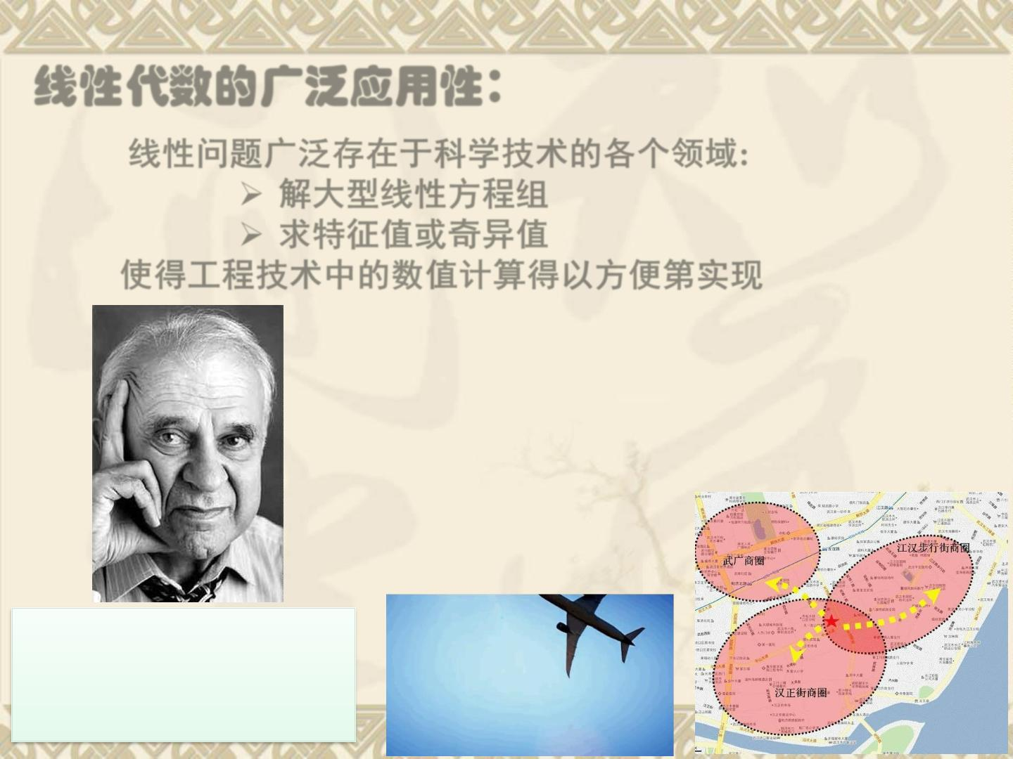
线性代数的广泛应用性：
➢L eontief 的“投入-产出”模型用线性方程组
来描述经济运行规律
➢今天发展为运筹学中的线性规划,帮助人
们做出许多重要的管理决策
➢例如: 航空运输业中调度航班
➢又如: 商场的管理中商品的进货
华西里·列昂惕夫(Wassi l y
L eontief, 1906-1999),生于德
国，哈佛大学教授, 1973年诺
贝尔经济学奖获得者.

Slide 14
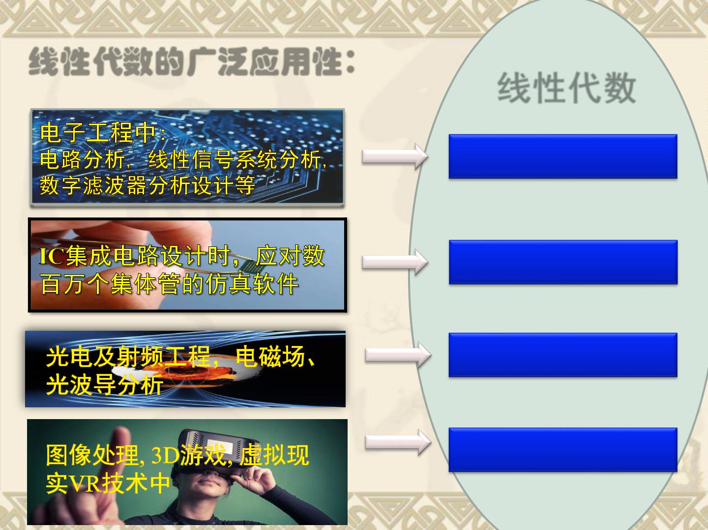
线性代数的广泛应用性：
线性代数
线性网络设计与分析
线性方程组的方法
向量场的分析
矩阵运算

Slide 15

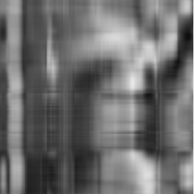
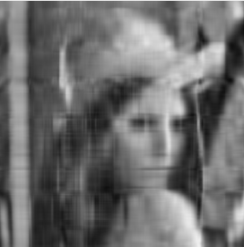

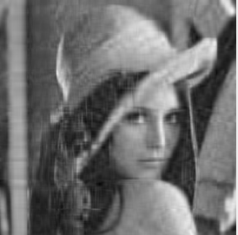
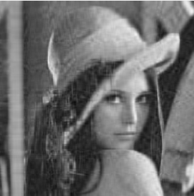
n=5
n=10
n=15
n=20
n=25

Slide 16
预祝大家在本门
课程中
学有所获 ！
得到一个满意的成绩！

